Slide 1
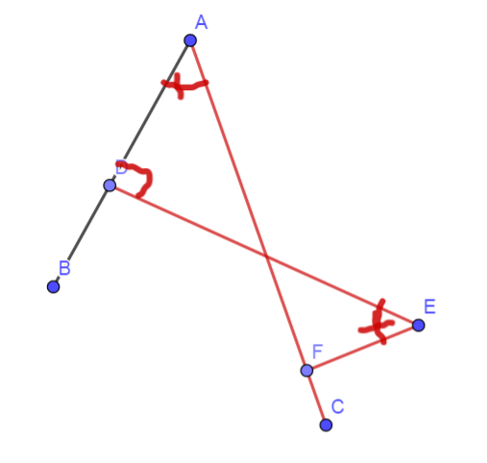
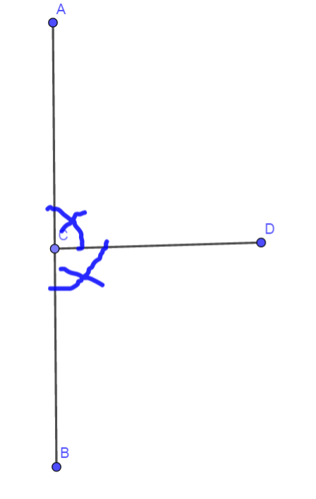
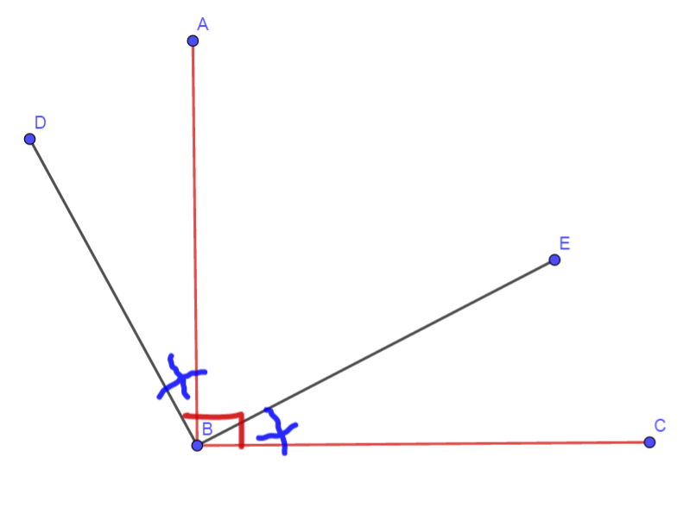
Góc có cạnh tương ứng vuông góc (Định lý đảo)
2 góc bù nhau và bằng nhau

Slide 2
Chứng minh 2 tam giac đồng dạng -> Góc tương ứng bằng nhau -> Góc Vuông
Tỷ số đồng dạng (định lý đảo của hệ thức lượng trong tam giác vuông)
2 tiếp tuyến cắt nhau (bài toán ngược)
Tính chất 3 đường cao (hoặc trung trực) đồng qui tại trực tâm (bài toán ngược)
Giao điểm của 2 đường chéo của hình thoi
Chứng minh 2 góc còn lại của tam giác bằng 90
Song song với 1 đường (đoạn) thẳng và đoạn thẳng đó vuông góc với đoạn cần chứng minh vuông góc.
Góc nội tiếp ½ đường tròn.
Nếu 1 tam giác có đường trung tuyến bằng ½ cạnh đáy -> tam giác vuông (định lý đảo của tính chất đường trung tuyến ứng với cạnh huyền
Đường kính đi qua trung điểm dây cung (điểm giữa của cung) thì vuông góc với dây.
Tam giác cân: đường phân giác hoặc trung tuyến từ đỉnh cũng là đường trung trực (cao)
Chứng minh đường trung trực của một đoạn thẳng bằng cách c/m 2 điểm thuộc đường thẳng cách đều 2 đầu của một đoạn thẳng cho trước (Bài toán thuận của c/m giao điểm 2 tiếp tuyến là đường trung trực của dây cung)
Chứng minh đường trung trực không cần chứng minh vuông góc tại trung điểm

Slide 3
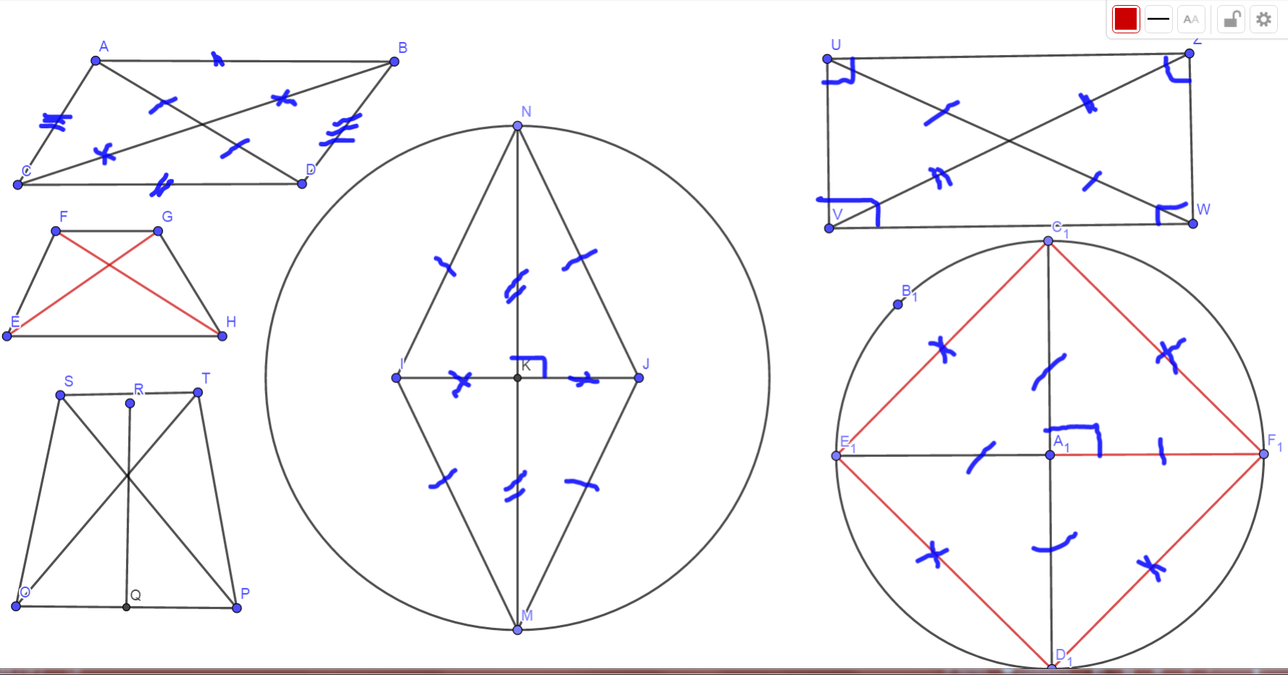
Giao điểm của 2 đường chéo của hình thoi hoặc hình vuông.

